Slide 1
Programowanie obiektowe
por. Paweł Pieczonka

Slide 2
metody wirtualne
Metody wirtualne są jednym z mechanizmów reprezentujących polimorfizm. Metody wirtualne pozwalają implementować odpowiednią logikę dla wspólnych metod klasy pochodnej (oraz po której dziedziczymy), a następnie w zależności od potrzeb wywoływać odpowiednie implementację metod.

Slide 3
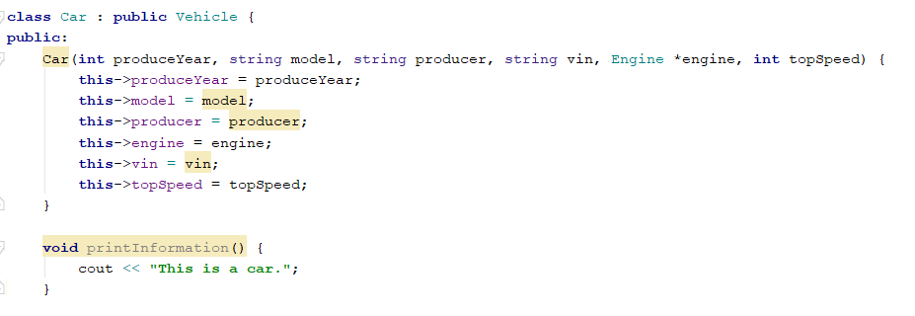
Przykład

Slide 4
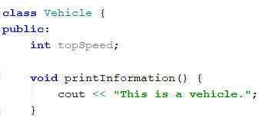
Przykład cd.

Slide 5

Działanie

Slide 6

Działanie cd.

Slide 7

Dzialanie cd.

Slide 8
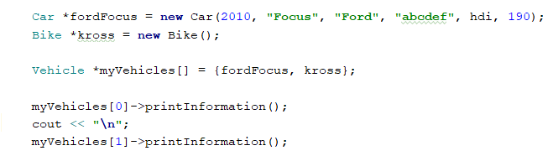

Dzialanie cd.

Slide 9


Metody wirtualne

Slide 10

Wywołanie metody wirtualnej

Slide 11
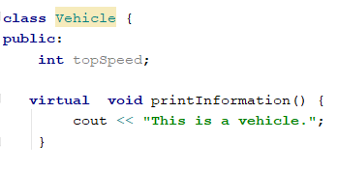

Wykorzystanie metody wirtualnej

Slide 12
Klasa abstrakcyjna
Klasa abstrakcyjna to klasa, której obiektu (instancji) nie możemy powołać. Tworzenie klas abstrakcyjnych ma na celu budowanie klas będących bazą do dziedziczenia dla innych klas szczegółowych.
Klasa abstrakcyjna, to taka która ma przynajmniej jedną metodę wirtualną, i metoda ta posiada tylko deklarację.

Slide 13
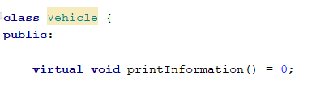
Budowanie klas abstrakcyjnych

Slide 14
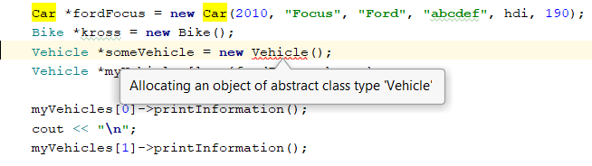
Próba powołania instancji klasy wirtualnej

Slide 15
Zadanie
W realizowanym projekcie dodaj 4 klasy abstrakcyjne po których inne klasy będą dziedziczyć.
Klasy abstrakcyjne powinny posiadać metody wirtualne (min 5 na klasę), które w klasach pochodnych będą miały własną implementację.

